Slide 1

HUMAN
RIGHT
สิทธิ
มนุษยชน
ชั้นมัธยมศึกษาตอนปลาย

Slide 2

ความหมาย
สิทธิมนุษยชน

Slide 3

ความหมาย
สิทธิมนุษยชน
พระราชบัญญัติคณะกรรมการสิทธิมนุษยชนแห่งชาติ พ.ศ. 2542 ได้ให้ความหมายไว้ว่า
สิทธิมนุษยชน คือ ศักดิ์ศรีของมนุษย์
สิทธิ เสรีภาพ และความเสมอภาคของบุคคล
ที่ได้รับรองและคุ้มครองตามรัฐธรรมนูญ
และสนธิสัญญาระหว่างประเทศ

Slide 4

หรือพูดง่ายๆคือ
สิทธิมนุษยชน
คือ สิทธิ์ที่คนทุกคนบนโลกนี้ควรจะมี
อย่างเท่าเทียมกับในเรื่องต่างๆ
เป็นสิทธิ์ที่เราไม่ควรละเมิดผู้อื่น
หรือคนอื่นก็ไม่ควรมาละเมิดเรา

Slide 5
ความสำคัญ
สิทธิมนุษยชน

Slide 6


มนุษย์ทุกคนได้รับการปฏิบัติอย่างเท่าเทียม

Slide 7

มนุษย์ทุกคนได้รับการปฏิบัติอย่างยุติธรรม

Slide 8
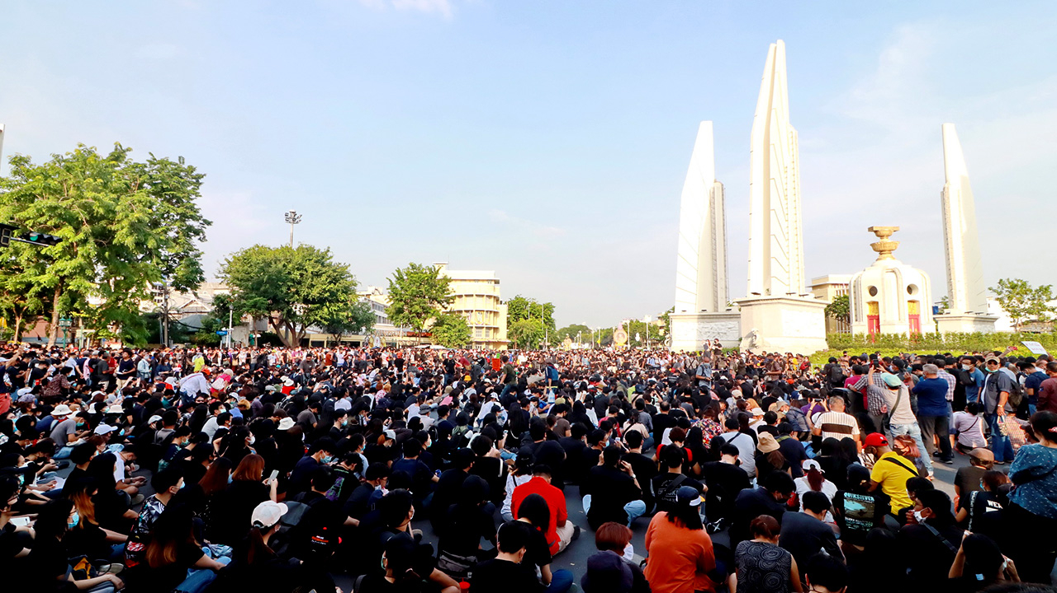
ส่งเสริมให้มนุษย์มีคุณภาพชีวิตที่ดี

Slide 9
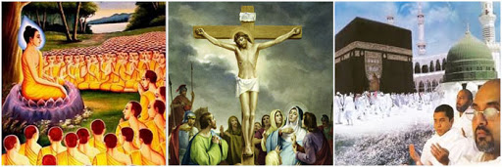
ทำให้มนุษย์มีอิสระ เสรีภาพในการใช้ชีวิต

Slide 10

ทำให้มีเสรีภาพในการแสดงความคิดเห็น

Slide 11
แนวคิดและหลักการ
สิทธิมนุษยชน

Slide 12


คณะกรรมการ
สิทธิมนุษย์ชน
แห่งชาติ
เป็นองค์กรที่มีหน้าที่
ดูแลสิทธิมนุษยชน
ในประเทศไทย

Slide 13
คณะกรรมการสิทธิมนุษยชนแห่งชาติ
จึงเป็นองค์กรในการทำหน้าที่
ส่งเสริมให้มนุษย์เคารพสิทธิมนุษยชนซึ่งกันและกัน
และดูแล ตรวจสอบการกระทำที่เป็น “การละเมิดสิทธิมนุษยชน”
รวมถึงการปรับปรุง พัฒนา “กฎหมายคุ้มครองสิทธิมนุษยชน”
เป็นไปตามแนวทางของ “องค์กรสหประชาชาติ” ใน
ปฎิญญาสากลว่าด้วยสิทธิมนุษยชนแห่งสหประชาชาติ
ตั้งแต่วันที่ 10 ธันวาคม พ.ศ. 2491

Slide 14
ความเป็นมา
ปฏิญญาสากล
ว่าด้วยเรื่อง สิทธิมนุษยนชนแห่งสหประชาชาติ

Slide 15
ความเป็นมา
ปฏิญญาสากล
แนวคิดปฏิญญาสากลว่าด้วยสิทธิมนุษยชนแห่งสหประชาชาติ
เกิดขึ้นหลังจาก “สงครามโลกครั้งที่ 2 สิ้นสุดลง”
เพราะ สร้างความสูญเสียมหาศาล
มาจากความโหดร้ายของฝ่ายอักษะ จนคนกลัวว่าจะเกิดขึ้นอีก
จนมีการจัดตั้ง “องค์กรสหประชาชาติ”
เพื่อทำหน้าคุ้มครองสิทธิมนุษยชาติ

Slide 16

สมัชชาแห่งสหประชาชาติ
มีมติยอมรับและประกาศใช้
ปฏิญญาสากล
ว่าด้วยสิทธิมนุษยชน
แห่งประชาชาติ
ในวันที่ 10 ธันวาคม
พ.ศ 2491

Slide 17


สาระสำคัญ
ปฏิญญาสากล
ว่าด้วยเรื่อง สิทธิมนุษยนชนแห่งสหประชาชาติ

Slide 18
สาระสำคัญ
ปฏิญญาสากล
ปฏิญญาสากลว่าด้วยสิทธิมนุษยชนแห่งสหประชาชาติ
มีวัตถุประสงค์เกี่ยวกับ ด้านสิทธิมนุษย์ชน
รับรองสิทธิมนุษยชนด้านต่างๆ 30 ข้อ
โดยจะไม่มีพันธะผูกพันในแง่กฎหมายระหว่างประเทศ
ใน 30 ข้อ จะจัดกลุ่มได้ 4 กลุ่ม
ดังต่อไปนี้

Slide 19
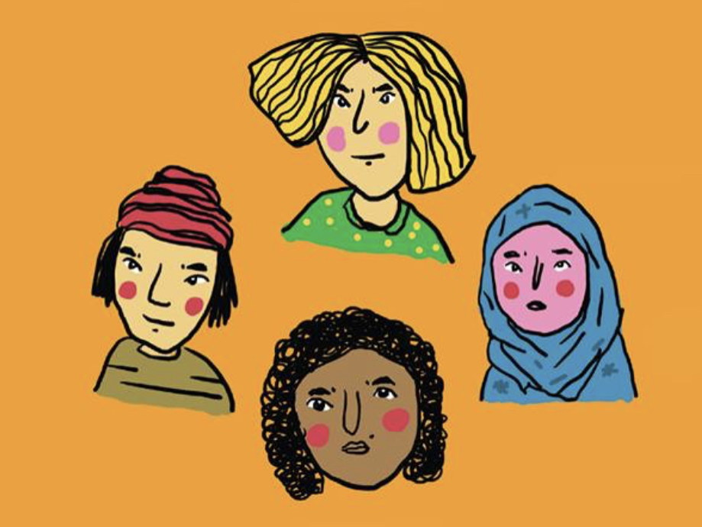


ปฏิญญาข้อที่ 1
ปฏิญญาข้อที่ 2
ปฏิญญาข้อที่ 3
เราทุกคนเกิดมา
แม้เราจะเกิดมาแตกต่างกัน
เราทุกคนมีสิทธิในการ
มีอิสระ สิทธิ ศักดิ์ศรี
เชื้อชาติ ศาสนา สีผิว เพศ
ใช้ชีวิต มีเสรีภาพ
เสมอภาคกัน
แต่เป็นมนุษย์เหมือนกัน
และความมั่นคงปลอดภัย
เสรีภาพ = Freedom

Slide 20
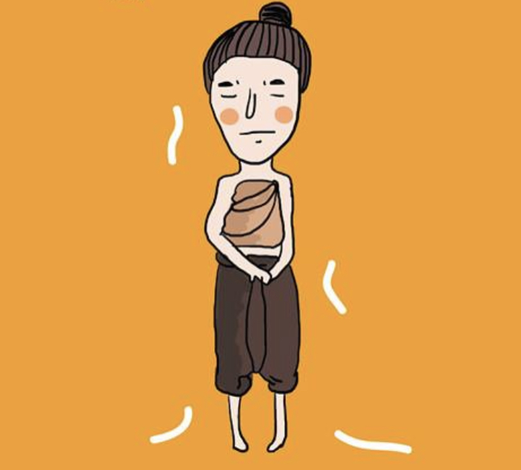
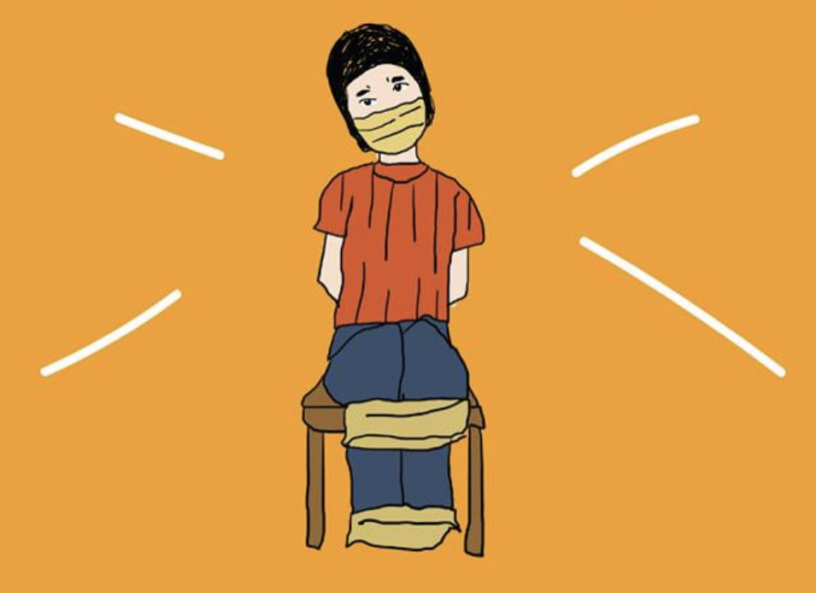

ปฏิญญาข้อที่ 4
ปฏิญญาข้อที่ 5
ปฏิญญาข้อที่ 6
ไม่มีใครที่จะสามารถมี
ไม่มีใครที่จะมีสิทธิที่จะ
เราทุกคนเท่าเทียมกันจึง
สิทธิที่จะเอาไปเป็นทาส
ทรมาน ลงโทษเรา
ควรเคารพความเป็นคน
หรือทำกับเราเหมือนทาส
อย่างโหดร้ายไร้มนุษยธรรม
ของกันและกัน
ทรมาน = Suffer

Slide 21
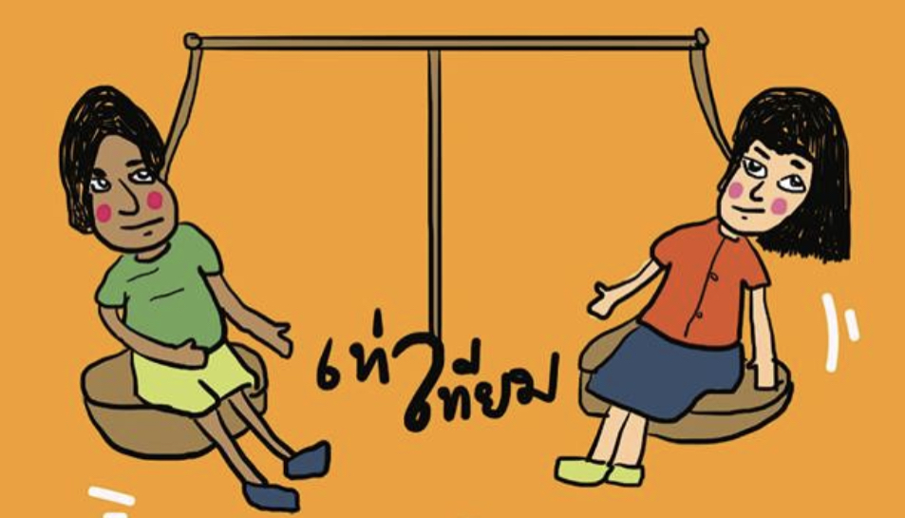
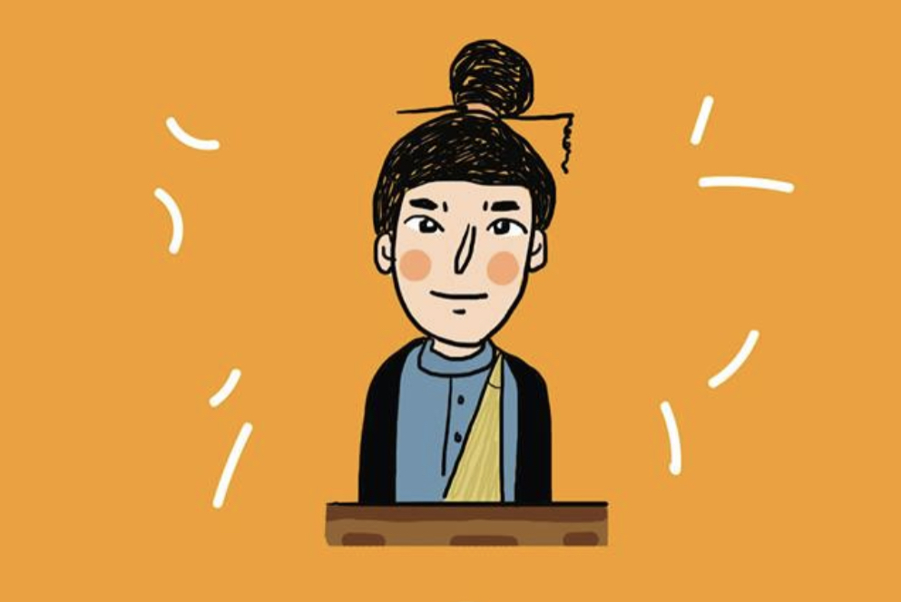
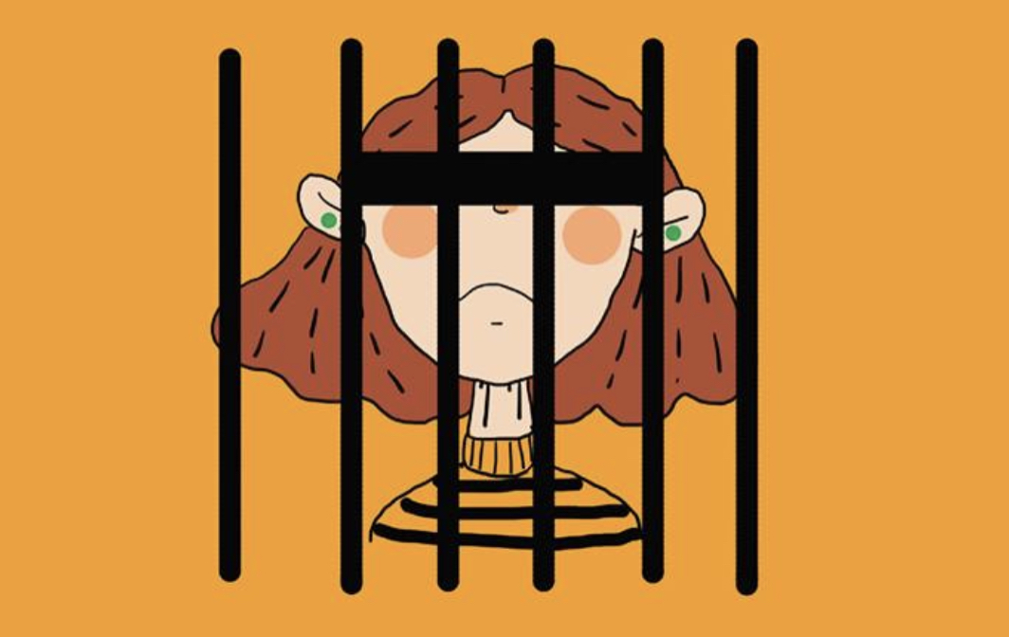
ปฏิญญาข้อที่ 7
ปฏิญญาข้อที่ 8
ปฏิญญาข้อที่ 9
เราทุกคนเท่าเทียมกัน
เรามีสิทธิที่จะ
บุคคลจะถูกจับกุม
ควรได้รับการคุ้มครอง
ขอความช่วยเหลือจากศาล
กักขังหรือเนรเทศ
จากกฎหมายเท่าเทียมกัน
หากได้รับการปฏิบัติที่ไม่เป็นธรรม
ตามอำเภอใจไม่ได้
คุ้มครอง = Protection

Slide 22



ปฏิญญาข้อที่ 10
ปฏิญญาข้อที่ 11
ปฏิญญาข้อที่ 12
หากเราตั้งขึ้นต่อศาล
หากถูกกล่าว่าทำผิด เรามีสิทธิ
ไม่มีใครมีสิทธิก้าวก่าย
เรามีสิทธิที่จะได้รับ
ได้รับการสันนิษฐานว่าเป็นผู้บริสุทธิ์
ความเป็นส่วนตัวของเรา
การพิจารณาคดีที่เป็นธรรม
จนกว่าจะมีหลักฐานว่าผิดจริง
หรือมาทำลายชื่อเสียงเรา
หลักฐาน = Evidence

Slide 23
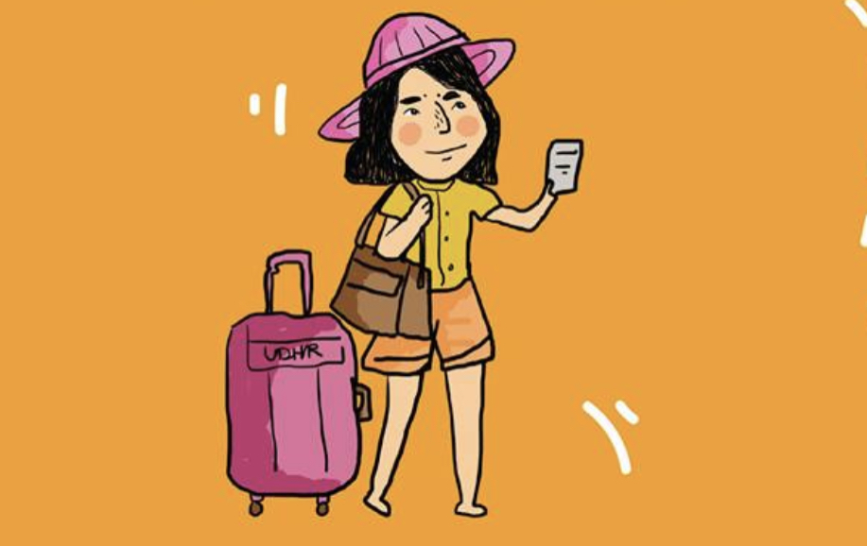

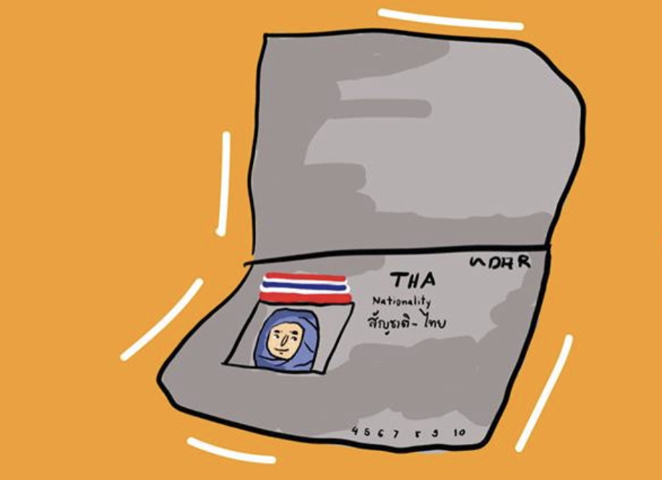
ปฏิญญาข้อที่ 13
ปฏิญญาข้อที่ 14
ปฏิญญาข้อที่ 15
เราโตเป็นผู้ใหญ่ เรามีสิทธิ
หากชีวิตของเราอยู่ในอันตราย
เราทุกคนมีสิทธิ
ที่จะเดินทาง,เลือกที่อยู่
ภายในประเทศของเรา เรามีสิทธิ
ที่จะมีสัญชาติ
ได้เสรีภายในประเทศเรา
ที่จะหนีภัยไปประเทศอื่น
ของตนเอง
สัญชาติ = Nationality

Slide 24
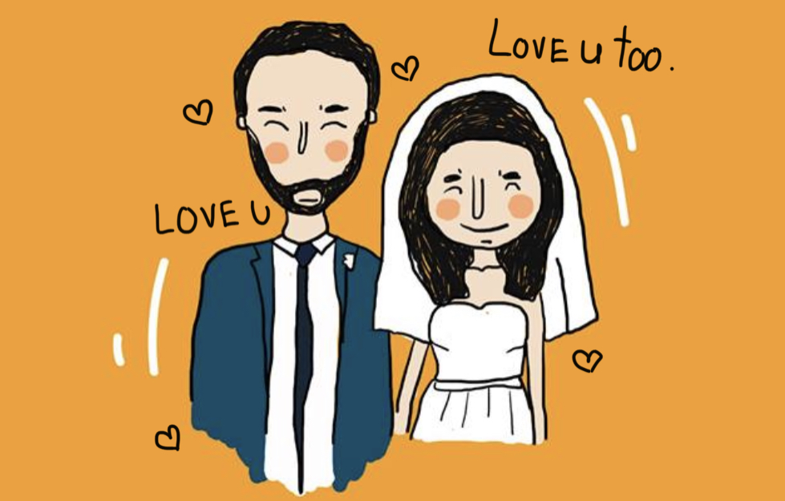
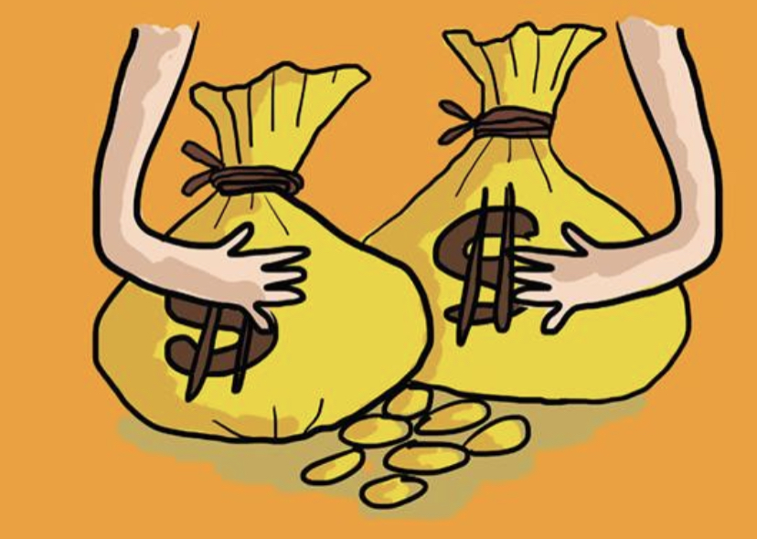
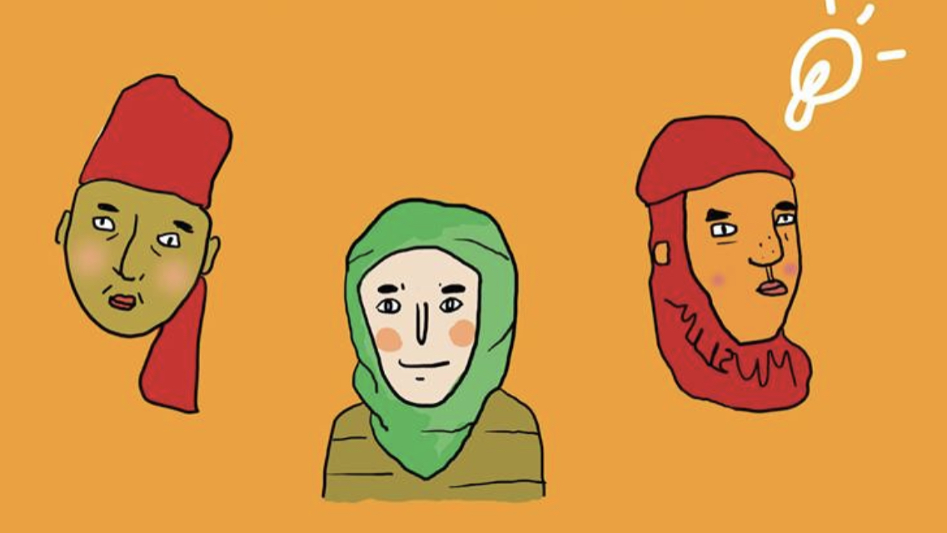
ปฏิญญาข้อที่ 16
ปฏิญญาข้อที่ 17
ปฏิญญาข้อที่ 18
เมื่อเราโตถึงวัยอันควร
เรามีสิทธิในทรัพย์สินของเรา
เราทุกคนมีอิสรภาพ
เรามีสิทธิที่จะแต่งงาน
ไม่มีใครมีสิทธิที่จะเอาทรัพย์สิน
แห่งความคิดและ
โดยความยินยอมของ2ฝ่าย
ของเราโดยที่เราไม่อนุญาต
การเลือกนับถือศาสนา
ศาสนา = Religion

Slide 25

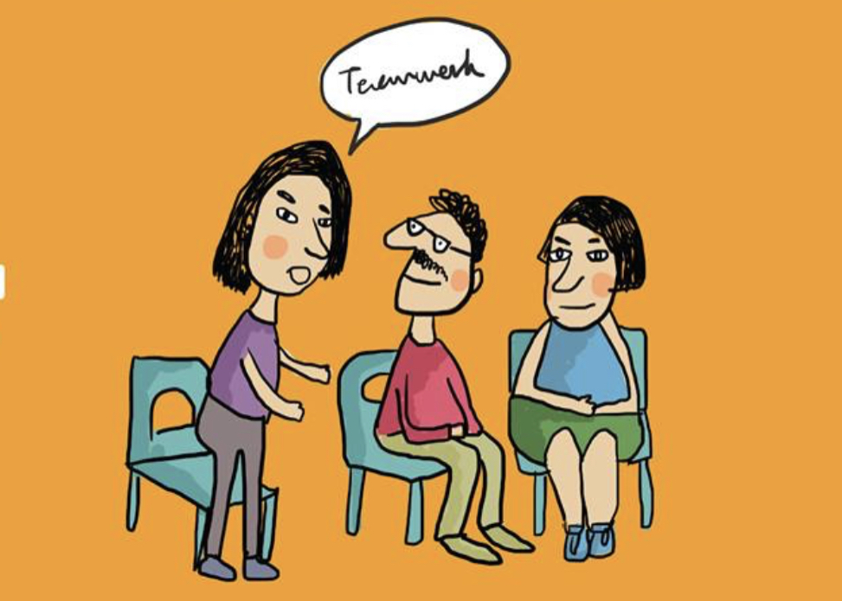
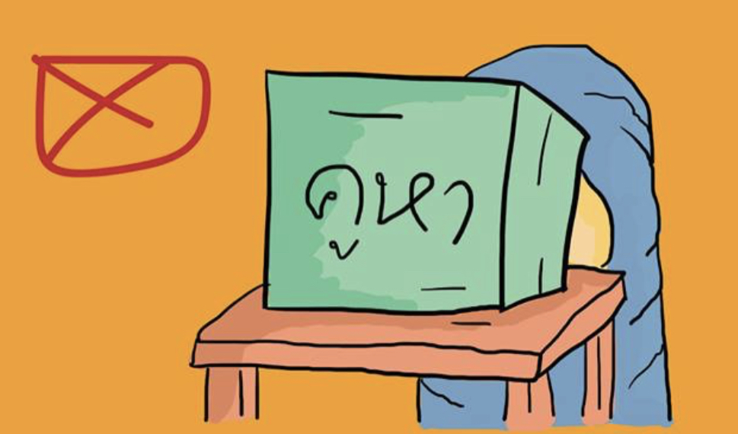
ปฏิญญาข้อที่ 19
ปฏิญญาข้อที่ 20
ปฏิญญาข้อที่ 21
เรามีอิสรภาพที่จะแสดง
ทุกคนมีสิทธิใน
เราทุกคนมีสิทธิในการ
ความเห็น ความคิดของเรา
การชุมนุมและสมาคม
เลือกผู้นำประเทศโดย
ให้คนอื่นได้รับทราบ
โดยสันติ
การเลือกตั้งตามความชอบ
เลือกตั้ง = Vote

Slide 26
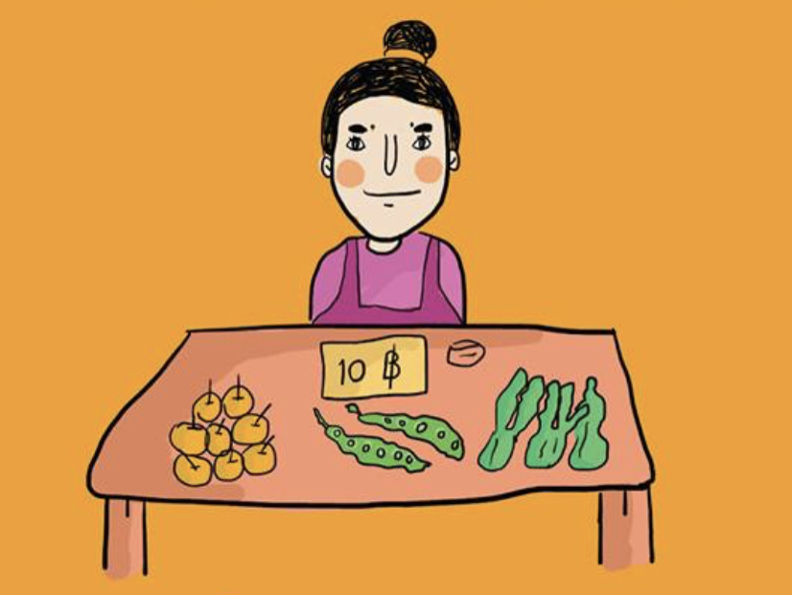


ปฏิญญาข้อที่ 22
ปฏิญญาข้อที่ 23
ปฏิญญาข้อที่ 24
สมาชิกทุกคนของสังคม
ทุกคนมีสิทธิในการทำงาน
เรามีสิทธิในการพักผ่อน
มีสิทธิเข้าถึงหลักประกัน
มีอิสระในการเลือกงาน
และผ่อนคลายยามว่าง
ทางเศรษฐกิจ สังคม วัฒนธรรม
และได้ค่าตอบแทนที่ยุติธรรม
โดยยังต้องได้รับค่าจ้าง
พักผ่อน = Rest

Slide 27


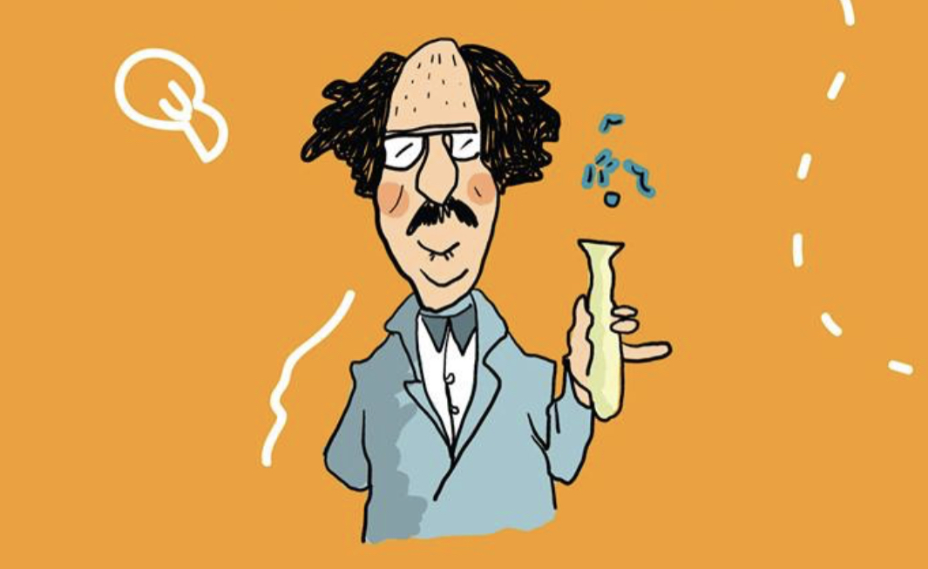
ปฏิญญาข้อที่ 25
ปฏิญญาข้อที่ 26
ปฏิญญาข้อที่ 27
เราทุกคนมีสิทธิที่จะได้รับ
ทุกคนมีสิทธิได้รับ
เรามีสิทธิที่จะเข้าร่วมวัฒนธรรม
อาหาร ที่อยู่ ยา บริการสาธารณะ
การศีกษาขั้นพื้นฐานจากรัฐ
ของชุมชนและการคุ้มครอง
มีสิทธิที่จะได้รับการดูแลจากสังคม
โดยไม่เสียค่าใช้จ่ายใดๆทั้งสิ้น
จากสิ่งที่เราประดิษฐ์ขึ้นมา
การศีกษา = Education

Slide 28

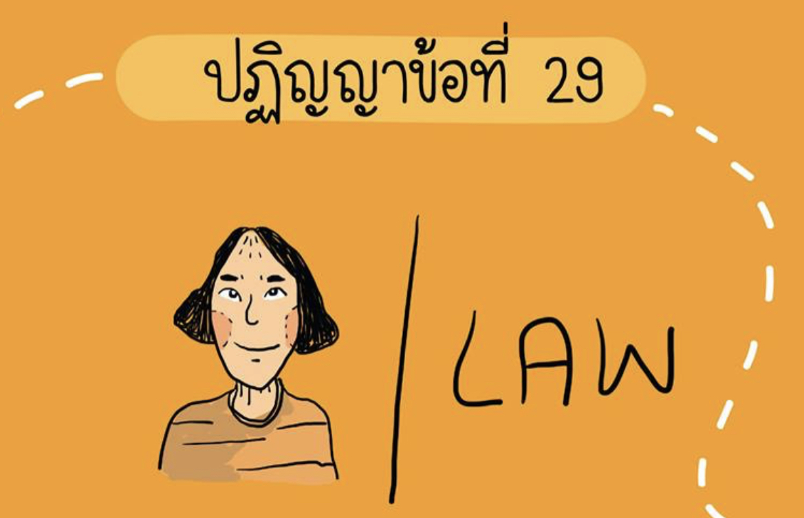

ปฏิญญาข้อที่ 28
ปฏิญญาข้อที่ 29
ปฏิญญาข้อที่ 30
เราทุกคนมีสิทธิที่จะมี
เราทุกคนมีหน้าที่ต่อส่วนรวม
ไม่มีใครมีสิทธิที่จะมา
สภาพแวดล้อมทางสังคมที่ดี
แต่ต้องอยู่ในขอบเขตกฎหมาย
ทำลายสิทธิและอิสรภาพเหล่านี้
ที่จะช่วยให้เรามีสิทธิ เสรีภาพเต็มที่
และไม่ทำให้บุคคลอื่นเดือดร้อน
หรือเอาสิทธิ อิสรภาพของเราไป
กฎหมาย = Law

Slide 29


บทบัญญัติของ
รัฐธรรมนูญไทย
เกี่ยวกับสิทธิมนุษยชน

Slide 30
บทบัญญัติ
รัฐธรรมนูญ
รัฐธรรมนูญแห่งราชอาณาจักรไทย พ.ศ. 2540
ในหมวดที่ 6 รัฐสภา ส่วนที่ 8 มาตรา 199 - 200
ได้บัญญัติ “สิทธิมนุษยชน” ไว้ครั้งแรก
และฉบับปัจจุบันก็มีการส่งเสริมสิทธิมนุษยชนเป็นรูปธรรม
ไว้ในหมวด 12 องค์กร องค์กรอิสระ ส่วนที่ 6
มาตรา 246 - 247

Slide 31

คณะกรรมการสิทธิมนุษยชนแห่งชาติ
เสนอเรื่อง/ความเห็น
ต่อศาลปกครอง
ตรวจสอบ/รายงาน
การละเมิดสิทธิมนุษยชน
ในกรณีมีผู้ร้องเรียนว่ากฎ การกระทำ
ในทางปกครองกระทบสิทธิมนุษยชน
หรือไม่เป็นไปตามพันธกรณีระหว่างประเทศ
ฟ้องคดีต่อศาลยุติธรรม
แทนผู้เสียหาย
เสนอเรื่อง/ความเห็น
ต่อศาลรัฐธรรมนูญ
ในกรณีมีผู้ร้องเรียนว่า
กฎหมายกระทบสิทธิมนุษยชน
และเห็นชอบเพื่อแก้ไขการละเมิด
สิทธิมนุษยชนเป็นส่วนรวม

Slide 32
คณะกรรมการสิทธิมนุษยชนแห่งชาติ
ส่งเสริมความร่วมมือ
ระหว่างหน่วยงานต่างๆ
เสนอแนะนโยบาย
ในการปรับปรุงกฎหมาย
ทั้งหน่วยงานราชการ เอกชน
องค์กรอื่นในด้านสิทธิมนุษชน
และกฎต่อรัฐสภา
เพื่อคุ้มครองสิทธิมนุษยชน
จัดทำรายงานประจำปี
เพื่อประเมินสถานการณ์
ส่งเสริมการศึกษา
การวิจัย
ด้านสิทธิมนุษยชนภายในประเทศ
และเสนอต่อรัฐสภา
และการเผยแพร่ความรู้
ด้านสิทธิมนุษยชน

Slide 33
บทบาทขององค์กร
ระหว่างประเทศ
ในเวทีโลกที่มีต่อประเทศไทย

Slide 34
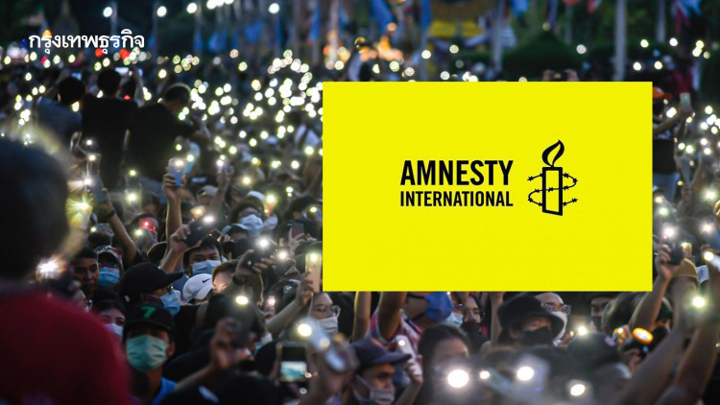

องค์กรระหว่างประเทศด้านสิทธิมนุษยชน
ตัวอย่าง เช่น
องค์กรแอมเนสตี้
องค์กร ILO
องค์กรนิรโทษกรรมสากล
องค์กรแรงงานระหว่างประเทศ
สากล = International

Slide 35
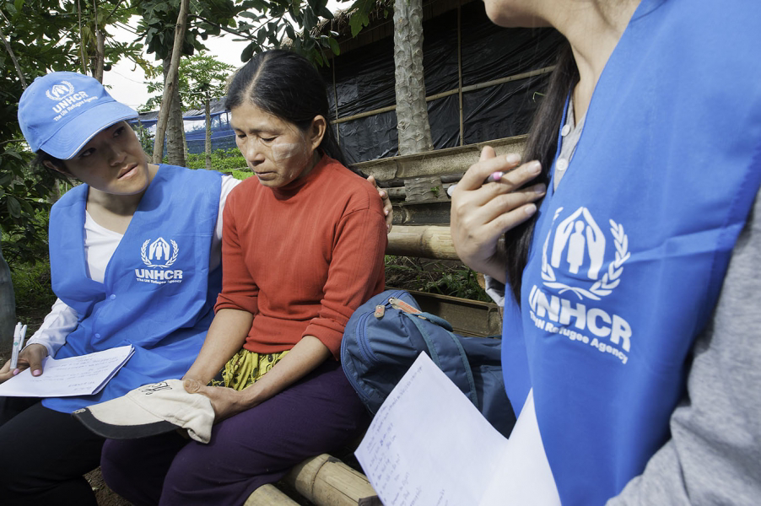
องค์กรระหว่างประเทศด้านสิทธิมนุษยชน
สำนักงานข้าหลวงใหญ่ผู้ลี้ภัย
แห่งสหประชาชาติ
ทำหน้าที่ช่วยเหลือ
“การกลับถิ่นฐานเดิมของผู้ลี้ภัย”
สนับสนุนสิ่งที่เกี่ยวข้องกับผู้ลี้ภัยทั่วโลก
องค์กร UNHCR
ตามข้อเรียกร้องของรัฐบาลแต่ละประเทศ
รวมทั้ง “ส่งผู้ลี้ภัยกลับประเทศต้นทางหรือประเทศที่ 3 เพื่อตั้งถิ่นฐานใหม่

Slide 36
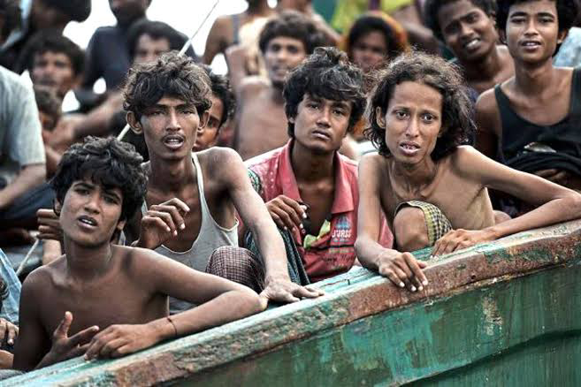
รัฐบาลไทยเคยถูกกล่าวหาว่า
ละเมิดสิทธิมนุษยชนคนไทย
ตัวอย่างเหตุการณ์
ชาวโรฮีนจาหนีเข้าไทย
แต่ไทยพยายามผลักดันกลับประเทศต้นทาง ทำให้
“สนง.ข้าหลวงใหญ่ผู้ลี้ภัยแห่งสหประชาชาติ
กดดันให้ไทยคุ้มครองชาวโรฮีนญา
ตามหลักมนุษยธรรมไปก่อน

Slide 37
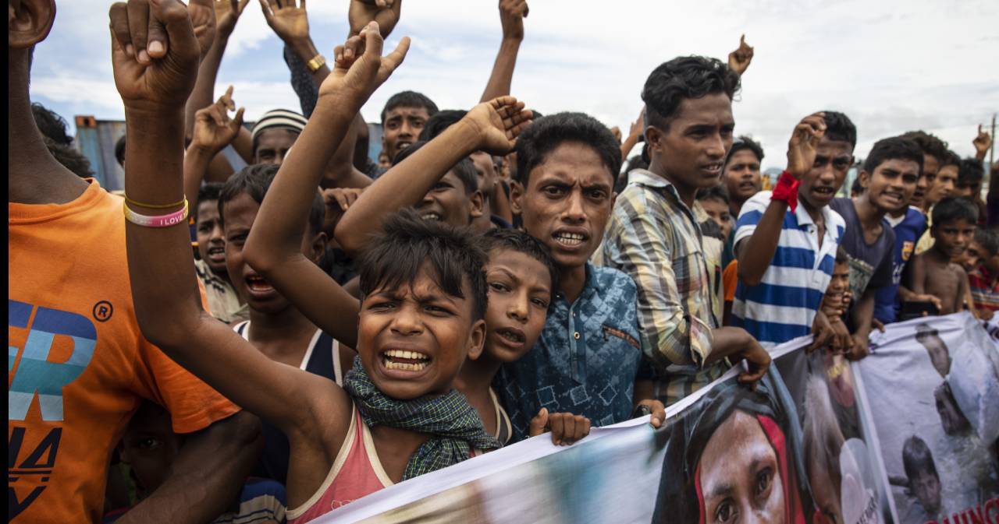
ชาวโรฮีนจาเป็นชนกลุ่มน้อยในเมียนมา

Slide 38
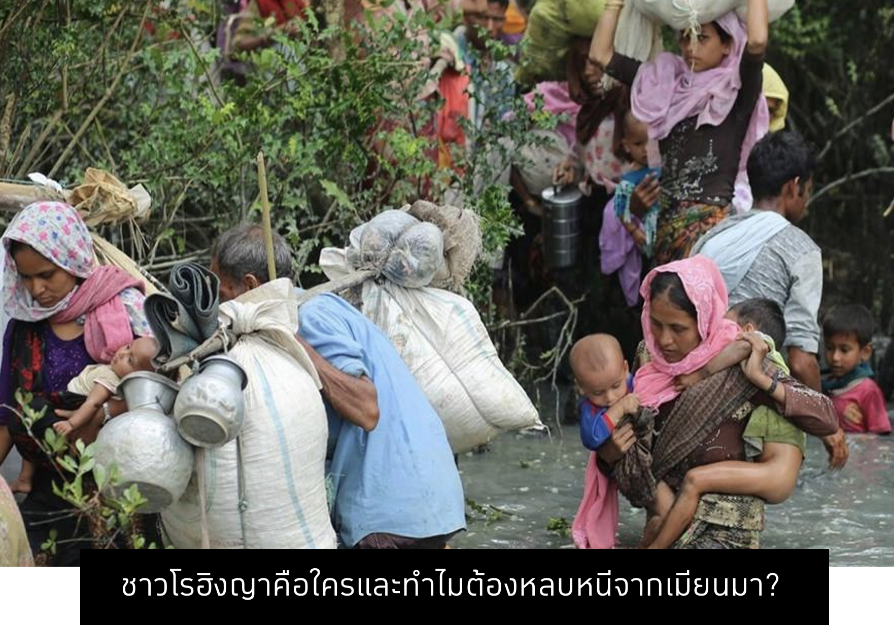

https://www.amnesty.or.th/latest/blog/16/
ศึกษาข้อมูลเพิ่มเติม Click Here
Scan me

Slide 39
ปัญหาสิทธิมนุษยชน
ระหว่างประเทศ
ในเวทีโลกที่มีต่อประเทศไทย

Slide 40

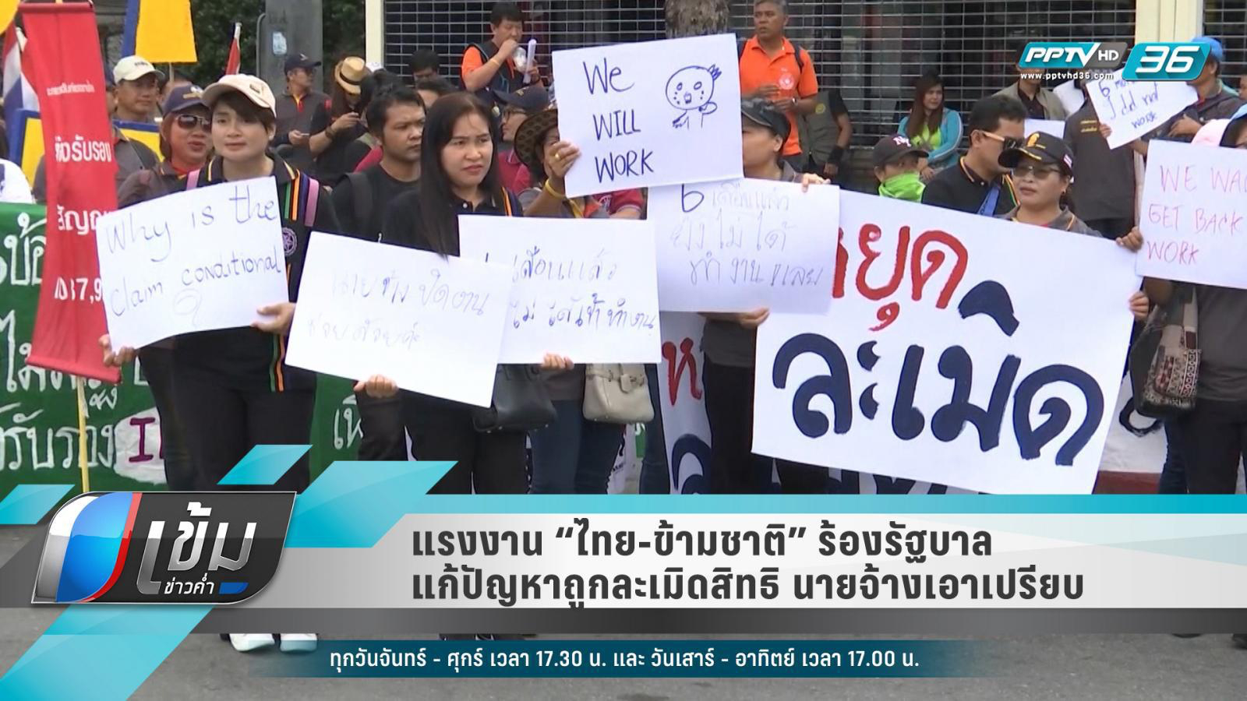
ปัญหาการละเมิดสิทธิแรงงานข้ามชาติ

Slide 41
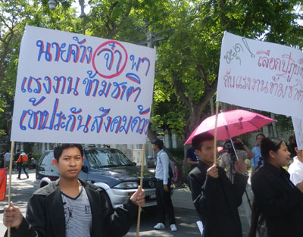

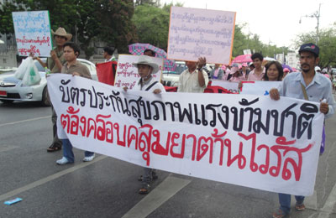
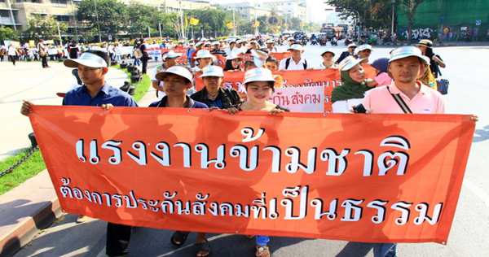
ตัวอย่าง
ปัญหา

Slide 42
ปัญหา
แรงงานข้ามชาติ
คือ ปัญหาที่แรงงานประเทศเพื่อนบ้านบางส่วน
เดินทางเข้ามาทำงานในประเทศไทย
อาจจะเข้ามาโดยถูกกฎหมายหรือลักลอบเข้ามาผิดกฎหมาย
ซึ่งบางส่วนที่เข้ามาผิดกฎหมายมักจะสร้างปัญหาต่อไทย
เช่น ปัญหาอาชญากรรม ปัญหาชุมชนแออัด เป็นต้น

Slide 43
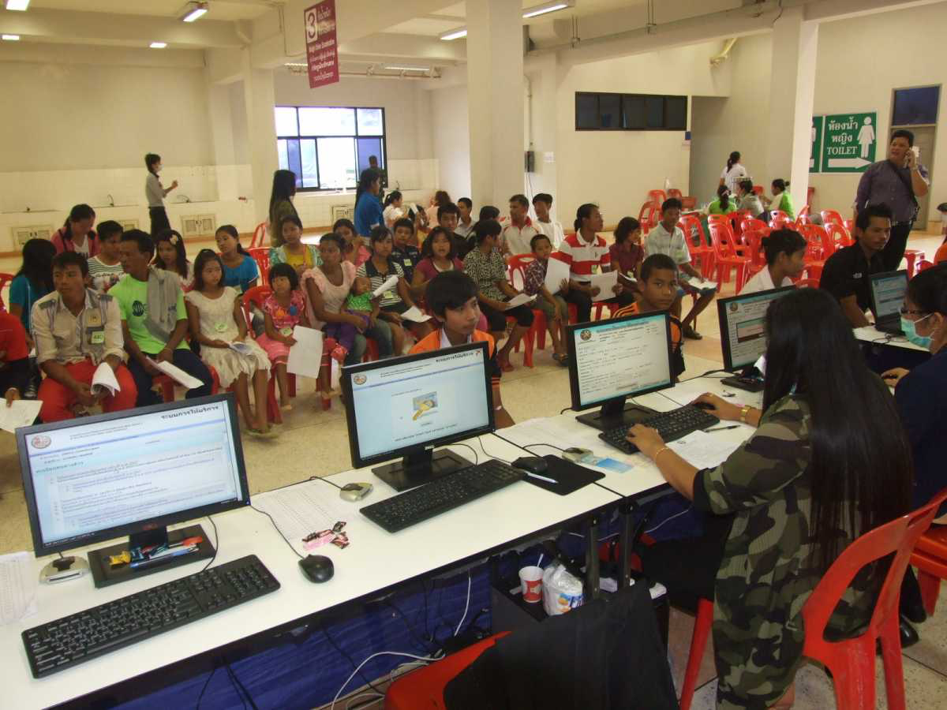

แนวทางการแก้ปัญหาการละเมิดแรงงานข้ามชาติ
ตัวอย่าง เช่น
จดทะเบียนแรงงาน
มีหน่วยงานดูแล
ควรเปิดให้จดได้ตลอดทั้งปี
เช่น กรมการจัดหางานเป็นตัวกลาง
เพื่อสอดรับกับการหมุนเวียนแรงงาน
ในการจ้างงานระหว่างนายจ้างกับลูกจ้าง

Slide 44

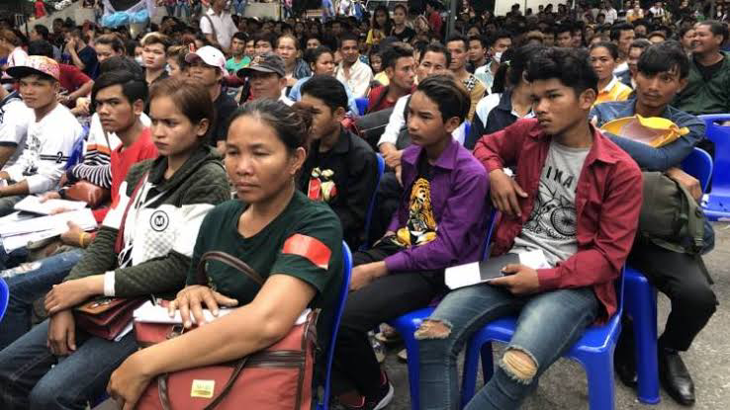
แนวทางการแก้ปัญหาการละเมิดแรงงานข้ามชาติ
ตัวอย่าง เช่น
รัฐคุ้มครองสิทธิ
แรงงานมีส่วนร่วม
โดยมีกฎหมายที่ใช้ได้จริง เช่น
โดยให้แรงงานมีตัวแทนประสานงาน
ลงโทษนายจ้างที่ละเมิดสิทธิลูกจ้าง
ให้ข้อมูลกับหน่วยงานต่างๆที่เกี่ยวข้อง

Slide 45
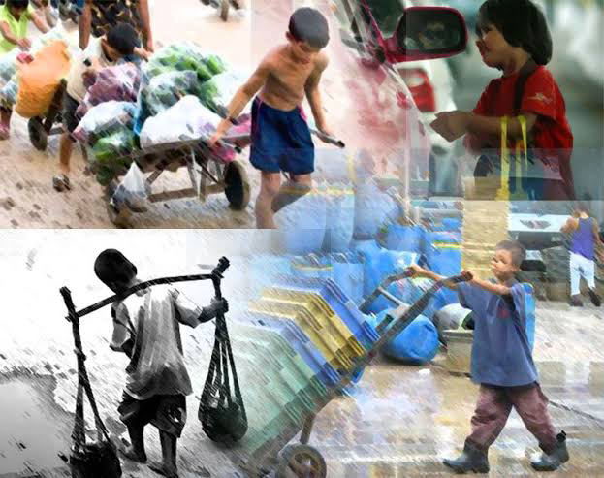
ปัญหาการละเมิดสิทธิเด็กและเยาวชน

Slide 46
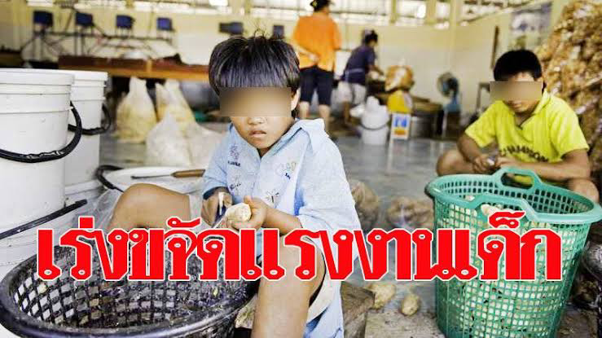
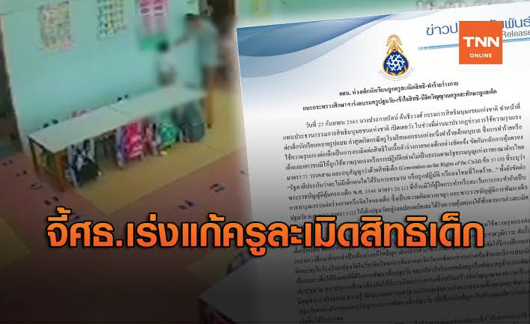
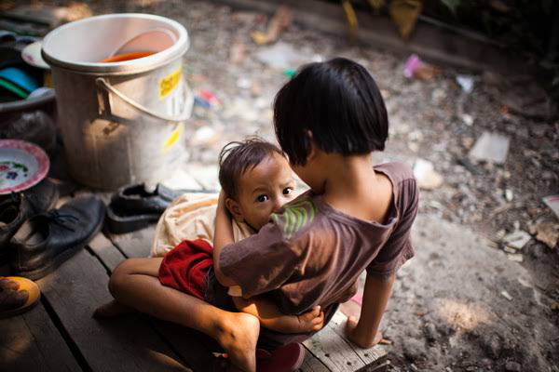
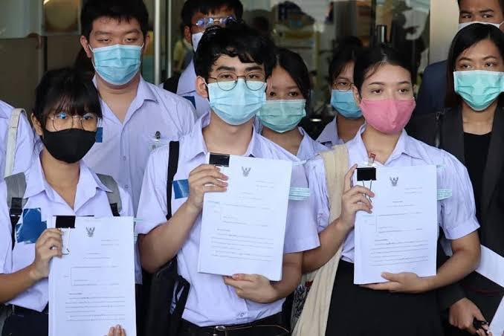
ตัวอย่าง
ปัญหา

Slide 47
สิทธิเด็กและเยาวชน
ปัญหา
คือ เป็นปัญหาที่เกิดขึ้นในไทยมาอย่างยาวนาน เช่น
เด็กถูกกดขี่ ทำร้าย ทางกายและใจ
ทั้งจากคนภายในครอบครัว รอบข้าง หรือภายนอก
ซึ่งอาจส่งผลต่อพัฒนาการด้านต่างๆต่อเด็ก
จึงเป็นปัญหาที่ควรได้รับการแก้ไขอย่างรวดเร็ว

Slide 48
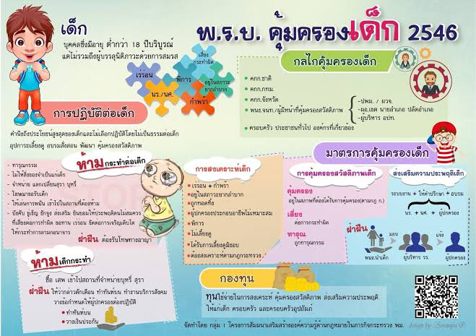
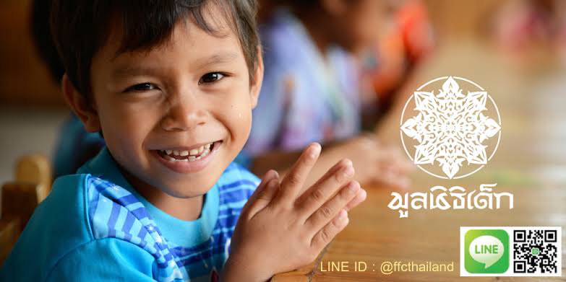
แนวทางการแก้ปัญหาการละเมิดสิทธิเด็ก
ตัวอย่าง เช่น
ภาครัฐให้ความรู้
รัฐสนับสนุนองค์กร
ในด้านคุ้มครองสิทธิเด็ก เพื่อสร้าง
เอกชนที่มีช่วยในการคุ้มครองเด็ด
ความตระหนักให้เกิดขึ้นในสังคม
เช่น มูลนิธิเด็ก มูลนิธิเพื่อเด็กพิการ

Slide 49

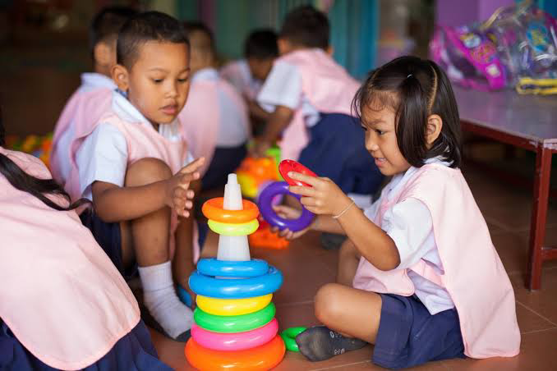
แนวทางการแก้ปัญหาการละเมิดสิทธิเด็ก
ตัวอย่าง เช่น
ผู้ปกครองดูแล
เด็กได้รับการพัฒนา
ผู้ปกครองควรดูแลเด็กอย่างใกล้ชิด
ในด้านต่างๆตามความสามารถ
เพื่อไม่ให้เด็กเสี่ยงถูกการละเมิด
โดยผู้ปกครองเป็นผู้จัดสรรดูแล

Slide 50

ปัญหาการละเมิดสิทธิสตรี

Slide 51
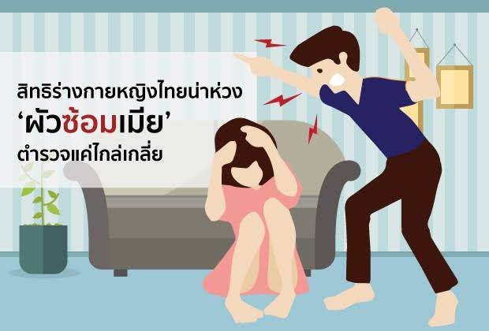
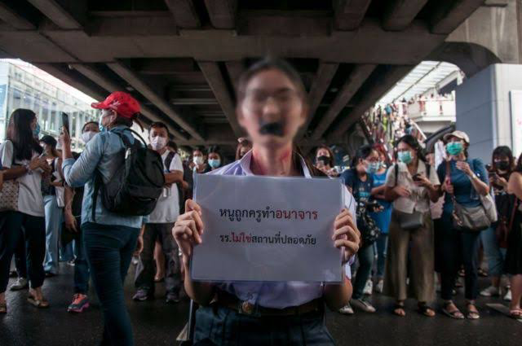
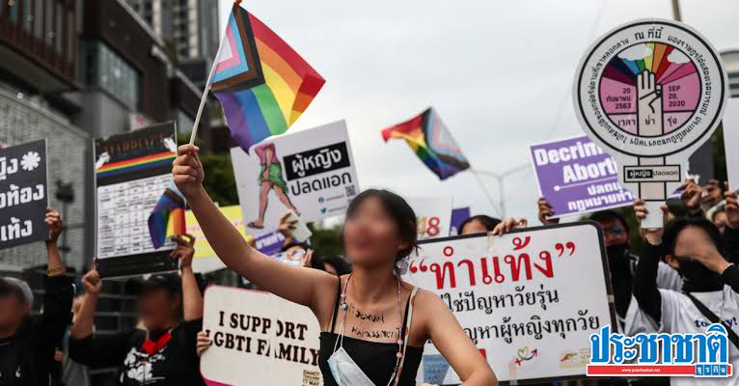

ตัวอย่าง
ปัญหา

Slide 52
ปัญหา
ละเมิดสิทธิสตรี
การละเมิดสิทธิสตรีในไทย ส่วนใหญ่มาจากสาเหตุ
การเลือกปฏิบัติอย่างไม่เป็นธรรม
ทั้งจากคนภายในครอบครัว รอบข้าง หรือภายนอก
เช่น การกระทำรุนแรงทางร่างกาย (ข่มขืน, ทำร้าย)
หรือการเลือกปฏิบัติจากนายจ้าง (การเอาเปรียบเรื่องค่าจ้าง)

Slide 53
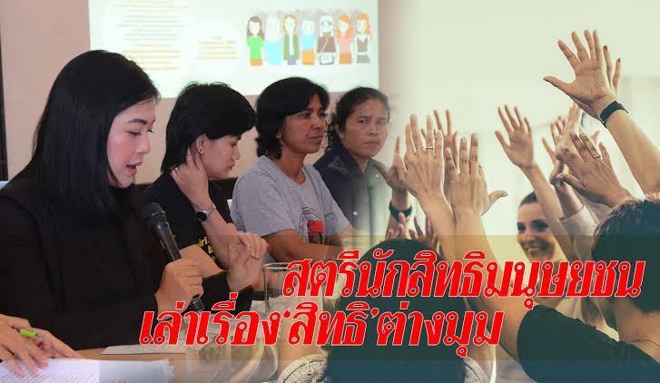
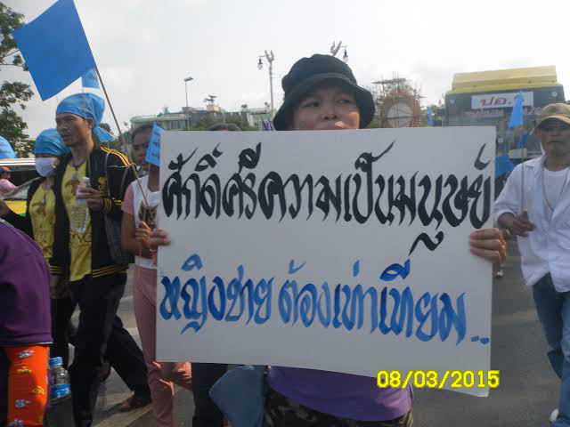
แนวทางการแก้ปัญหาการละเมิดสิทธิสตรี
ตัวอย่าง เช่น
ปลูกฝังคุณธรรม
มีกฎหมายคุ้มครอง
และกระตุ้นให้รู้จักการเคารพสิทธิ
คุ้มครองสตรีให้ได้รับความเป็นธรรม
ของผู้อื่น ให้ตระหนักถึงความเสมอภาค
เช่น การทำงาน ค่าจ้าง การทำกิจกรรม

Slide 54

อุปสรรค การพัฒนา
สิทธิมนุษยชน
ในประเทศไทย

Slide 55
อุปสรรค
สิทธิมนุษยชนในไทย
ประชาชนขาดความรู้เรื่อง สิทธิมนุษยชน
รัฐไม่ค่อยใส่ใจกับปัญหาสิทธิมนุษยชน
ค่านิยมบางอย่าง เช่น การแบ่งชนชั้น
ทำให้ปัญหาสิทธิมนุษยชนในไทยไม่คลี่คลาย

Slide 56
การพัฒนา
สิทธิมนุษยชนในไทย
คนไทยต้องตระหนัก เรียนรู้เรื่องสิทธิมนุษยชน
รัฐแก้ไขและปรับปรุงกฎหมายให้เท่าเทียมกัน
คนต้องให้ความสำคัญกับความเท่าเทียมกัน
การแก้ปัญหาต้องอาศัยความร่วมมือจากทุกฝ่าย

Slide 57

ข้อตกลง
ระหว่างประเทศ

Slide 58
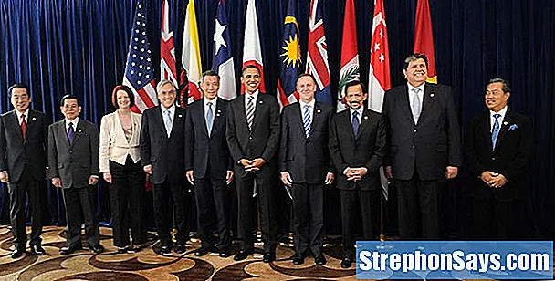

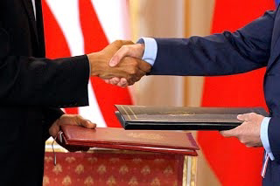
ความหมาย ข้อตกลงระหว่างประเทศ
เป็นความตกลงระหว่างรัฐ
ต้องทำขึ้นตาม
มุ่งให้เกิดผลผูกพัน
ข้อตกลงทวิภาคี,ข้อตกลงพหุภาคี
กฎหมายระหว่างประเทศ
หรือพันธกรณีตามกฎหมาย
ตามหลักกฎหมายระหว่างประเทศ
ไม่ใช่ตามประเทศใดประเทศหนึ่ง
ระหว่างประเทศ
สนธิสัญญา = Treaty

Slide 59

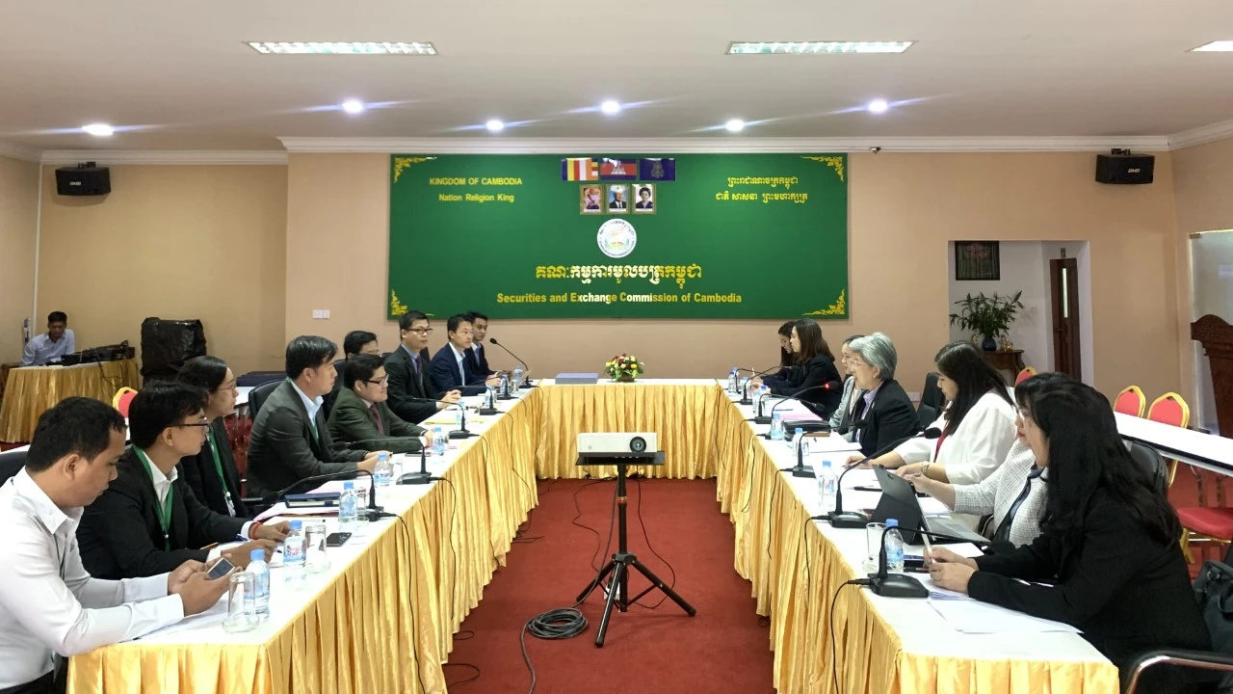

ความสำคัญ ข้อตกลงระหว่างประเทศ
สามารถร่วมกันสร้างกฎใหม่
ทำให้เกิดการร่วมมือกัน
ช่วยระงับข้อพิพาทที่มีต่อกัน
ของกฎหมายให้ทันความต้องการ
ทำกิจกรรมต่างๆ
โดยแลกเปลี่ยนผลประโยชน์
โดยไม่ต้องรอเวลาให้พัฒนา
ที่รัฐไม่สามารถทำตามลำพังได้
หรือโดยสันติวิธี
สันติวิธี = Peaceful means

Slide 60

การละเมิดสิทธิมนุษยชนไม่ควรเกิดขึ้น
ควรเคารพสิทธิมนุษชนของผู้อื่น
เพราะ ทุกคน คือ คนเหมือนกัน

Slide 61
Question
Answer
ปริศนา
ท้ามนุษย์

Slide 62

แนวคิดปฏิญญาสากลว่าด้วยสิทธิมนุษชน
แห่งชาติเกิดขึ้นหลังจากเหตุการณ์ใด ?
สงครามฝิ่น
สงครามร้อยปี
สงครามเกาหลี
สงครามโลกครั้งที่ 2
Q and A

Slide 63
พฤติกรรมของบุคคลใดมีลักษณะ
เป็นการส่งเสริมสิทธิมนุษยชน ?
A. โจ้เคารพเหตุผลผู้อื่น
B. จุ๊ยึดมั่นในเหตุผลที่ถูกต้อง
C. จี้ใช้เหตุผลมากกว่าอารมณ์
D. จิ๊มีเหตุผลก่อนจะทำอะไร
Q and A

Slide 64
ข้อใดต่อไปนี้ ไม่สอดคล้อง กับสาระสำคัญ
ของปฏิญญาสากลว่าด้วยสิทธิมนุษยชนแห่งสหประชาชาติ
A. ทุกคนมีสิทธิเสมอภาคกัน
B. ทุกคนมีสิทธิในชีวิตผู้อื่น
C. ทุกคนมีเสรีภาพในการนับถือศาสนา
D. ทุกคนมีสิทธิชุมนุมโดยสันติ
Q and A

Slide 65
การกระทำของผู้ใดถือว่า
ละเมิดสิทธิสตรี ?
Q and A
A. เอเดินชนบีโดนไม่ได้ตั้งใจ
B. พลขับรถชนปูตอนกำลังข้ามถนน
C. บอยต่อว่าบุ๋มที่ไม่นำเงินมาคืนตามกำหนด
D. โต้ไม่พบใจภรรยาจึงทุบตีเธอ

